Slide 1
O`ZBEKISTON MILLIY UNIVERSITETI FIZIKA FAKULTETI
TF-2301 guruh talabasi ISKANDAROVA AZIZAning
”Tezlatgichlar fizikasi” fanidan tayyorlagan
TAQDIMOTI

Slide 2
Mavzu: Tibbiyotda qo’llaniladigan radionuklidlarni elektron tezlatgichlarda olish

Slide 3
Reja:
1.Tibbiyotda qo’llaniladigan asosiy radionuklidlar va ularning xususiyatlari
2.Elektron tezlatgichlarning turlari va ishlash prinsipi
3.Elektron tezlatgichlarda radionuklidlarni olish.

Slide 4
Radionuklid nima?
Radionuklid(radioaktiv nuklid, radioizotop yoki radioaktiv izotop sifatida ham tanilgan)- bu beqaror atom yadrosiga ega bo’lgan atom turi bo’lib, ortiqcha energiyani nurlanish shaklida chiqarish orqali o’zini barqarorlashtiradi. Bu jarayon radioaktiv parchalanish deb ataladi. Radionuklidlar tabiiy ravishda mavjud bo’lishi mumkin yoki sun’iy ravishda yadro reaktorlarida, siklotronlarda, zarrachalar tezlatgichlarida yoki yadroviy portlashlar natijasida hosil bo’lishi mumkin. 700 dan ortiq tabiiy va sun’iy radionuklidlar bor.

Slide 5
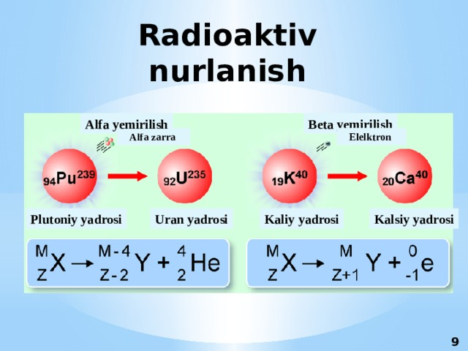

Slide 6
Xususiyatlari
Har bir radionuklid o’ziga xos parchalanish tezligiga ega. Bu yarim parchalanish davri bilan ifodalanadi.
N(t)=N0(1/2)^{t/T}
N(t)- t vaqt o’tgandan keyin qolgan radionuklid miqdori
N0- boshlang’ich radionuklid miqdori
t- o’tgan vaqt
T- yarim parchalanish davri
Yarim parchalanish davri – bu ma’lum miqdordagi radionuklidning yarmi parchalanishi uchun zarur bo’lgan vaqt.

Slide 7
Turlari
Birlamchi radionuklilar: yer paydo bo’lgandan beri mavjud hisoblanadi.
U²³⁵, U²³⁸, Th²³² eng keng tarqalganlari.
Cl³⁶, Be¹⁰, Lu¹⁷⁶ uzoq yarim parchalanish davriga ega.
Sun’iy radionuklidlar: bular yadro reaksiyalari natijasida ya’ni tezlatgichlar orqali yaratiladi.
Kosmik radionuklidlar: bu radionuklidlar kosmik nurlar Yerning atmosferasi bilan o’zaro ta’sirlashganda hosil bo’ladi. Natijada H³(tritiy) va C¹⁴(uglerod-14) izotoplar paydo bo’ladi.

Slide 8
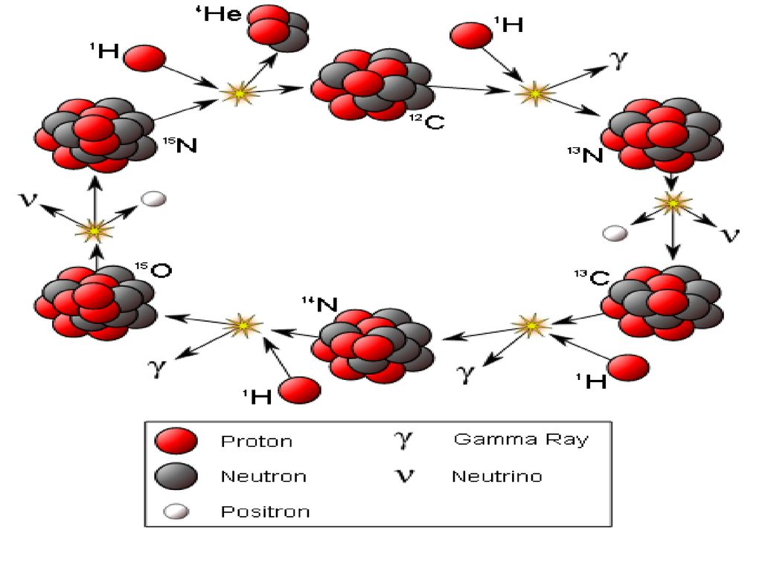

Slide 9
Tibbiyotda qo’llaniladigan asosiy radionuklidlar
Taxnetsiy-99m: turli xil tasvirlash muolajalarida qo’llaniladi.
Ftor-18: PET skanerlashda to’qimalardagi metabolik faollikni, xususan onkologiyada aniqlash uchun ishlatiladi.
Yod-131: Qalqonsimon bez saratoni va gipertiroidizmni davolashda qo’llaniladi.
Ittriy-90: Ba’zi saraton turlarini davolashda qo’llaniladi.
Tibbiyotda diagnostik tasvirlash va terapiyalarda qo’llaniladi

Slide 10
Tezlatgichlar va ularning turlari
Zarrachalar tezlatgichlari- bu elektr maydonlari yordamida elektr zaryadiga ega bo’lgan zarrachalarni juda yuqori tezliklargacha tezlashtirish uchun ishlatiladigan qurilmalardir. Magnit maydon esa bu zarrachalarni kerakli traektoriya bo’ylab harakatlantirish uchun qo’llaniladi.
Chiziqli tezlatgichlar
Siklotron
mikrotron

Slide 11
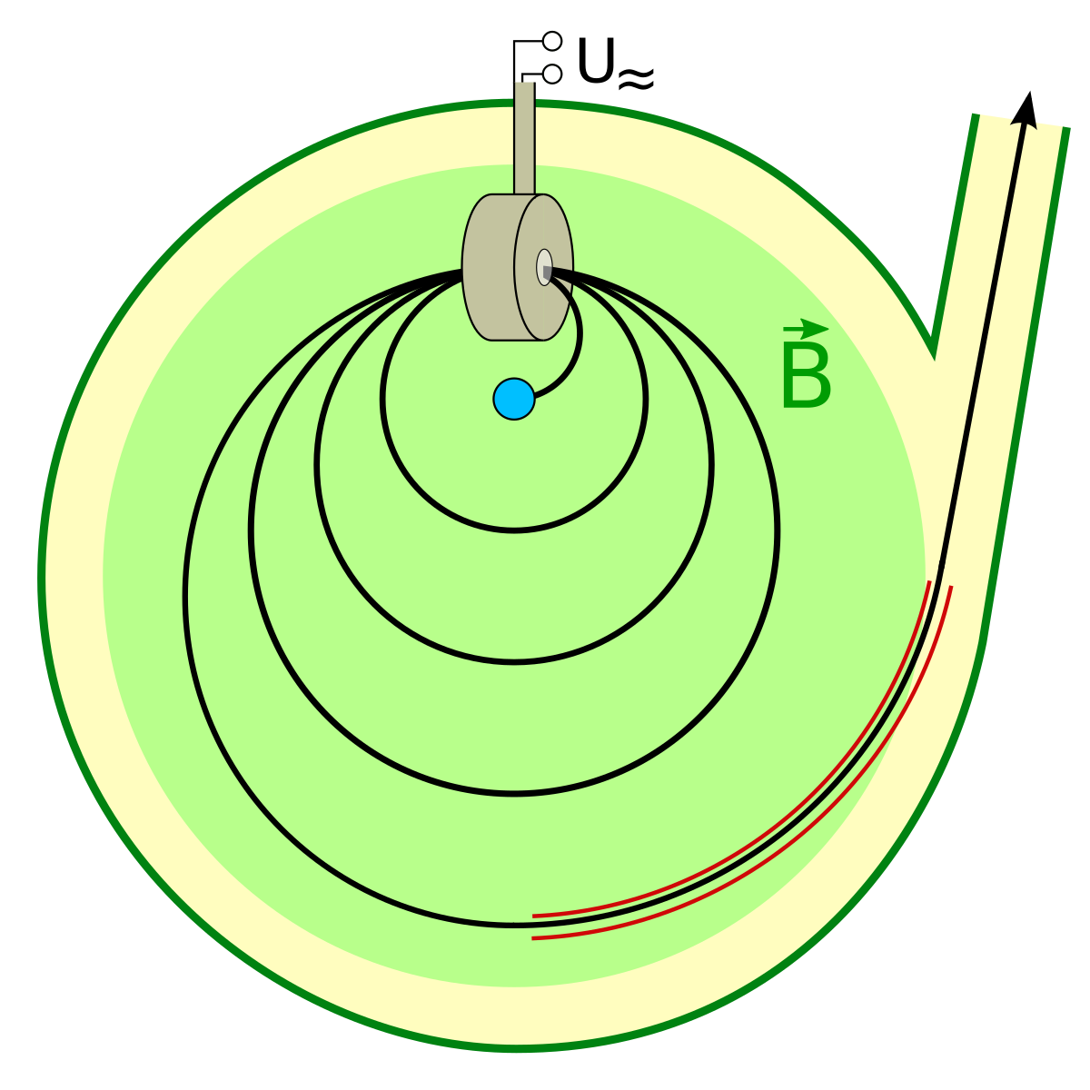
Mikrotron

Slide 12
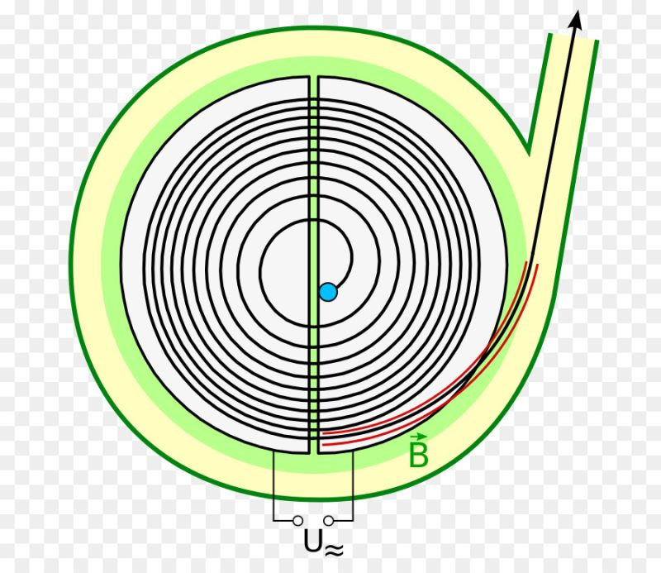
Siklotron

Slide 13
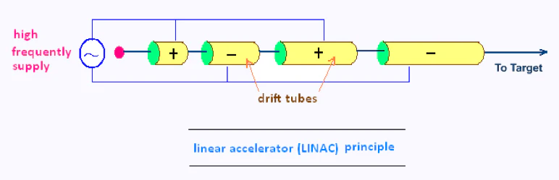
Chiziqli tezlatgichlar

Slide 14
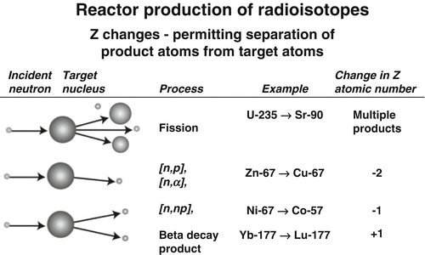
Tezlatgichlarda radionuklidlarni olish
Zarrachalarni tezlashtirish
Nishonni nurlantirish
Yadro reaksiyalari
Radionuklid ishlab chiqilishi

Slide 15
Tibbiyotda tezlatgichlarda olingan radionuklidlardan nega foydalanamiz?
Bunday radionuklidlar ko’pincha tibbiy diagnostika va davolashda ideal noyob xususiyatga ega. Yarim parchalanish davri kam bo’lsa bemor radiatsiyaga uchrashi minimallashadi. PET va SPECT orqali o’smalarni erta aniqlash va davolash mumkin.Tezlatgichlar radioaktiv bo’lmagan izotoplarni ishlatib radionuklidlarni hosil qiladi.

Slide 16
Xulosa
Tibbiyotda diagnostika va davolash maqsadlarida qo'llaniladigan radionuklidlarni olish uchun elektron tezlatgichlar muhim manba hisoblanadi. Elektron tezlatgichlar, xususan chiziqli tezlatkichlar va mikrotronlar, yuqori energiyali elektronlar nurini hosil qilib, nishon materiallari bilan o'zaro ta'sirlashish orqali turli xil radionuklidlarni ishlab chiqarish uchun ishlatiladi.
Elektronlar bilan bombardimon qilish orqali sodir bo'ladigan yadro reaksiyalari orqali protonlar yoki boshqa zarrachalarni chiqarib yuborish yo'li bilan kerakli radionuklidlar hosil bo'ladi. Ishlab chiqarilgan radionuklidlarning turi va miqdori elektronlarning energiyasi, nur oqimi va nishon materialining xususiyatlariga bog'liq.

Slide 17
Foydalanilgan adabiyotlar
https://en.m.wikipedia.org/wiki/Radionuclide
https://www.sciencedirect.com/science/article/abs/pii/S1569486009016015
https://www.ncbi.nlm.nih.gov/books/NBK230654/
https://www.ansto.gov.au/sites/default/files/2020-06/Radionuclides%20in%20Medicine%20Student%20Worksheet%2019-06-2020%20numbers%20deleted.docx
https://lss.fnal.gov/archive/2007/pub/fermilab-pub-07-201-esh.pdf

